Slide 1
Opstapje periode biologie klas 8
Het menselijk lichaam
Van Aristoteles via Rembrandt naar Descartes

Slide 2
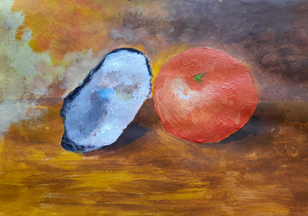
Alles speelt zich af tussen leven en dood; ook bij het stilleven in de schilderkunst; en ook in onze “schilderkunst”!

Slide 3
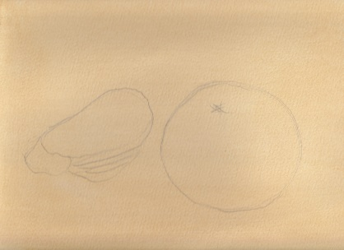
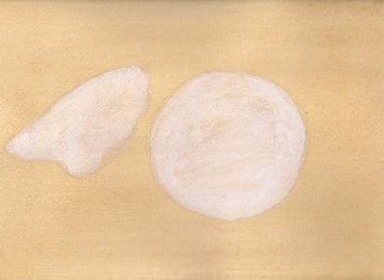
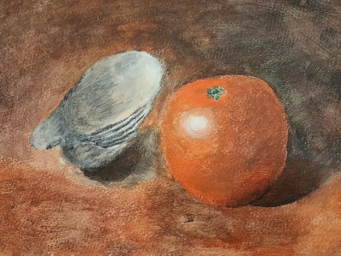

Slide 4
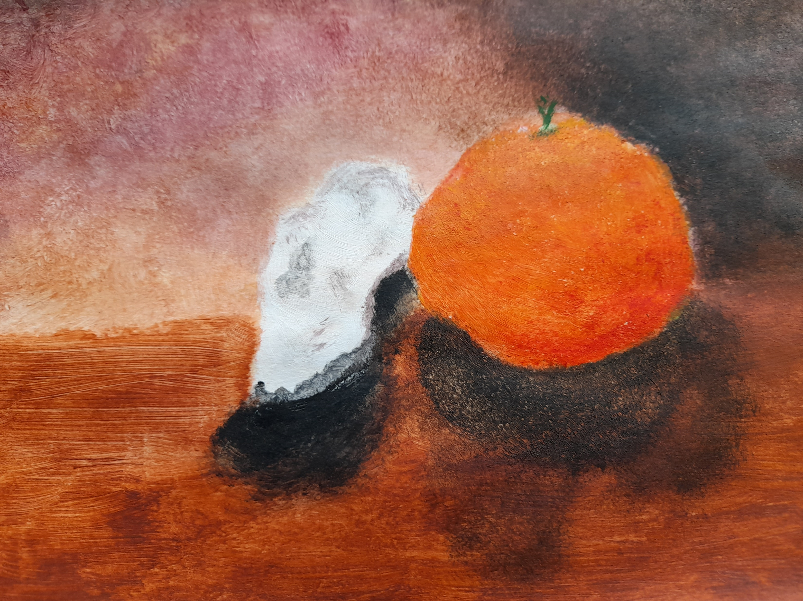
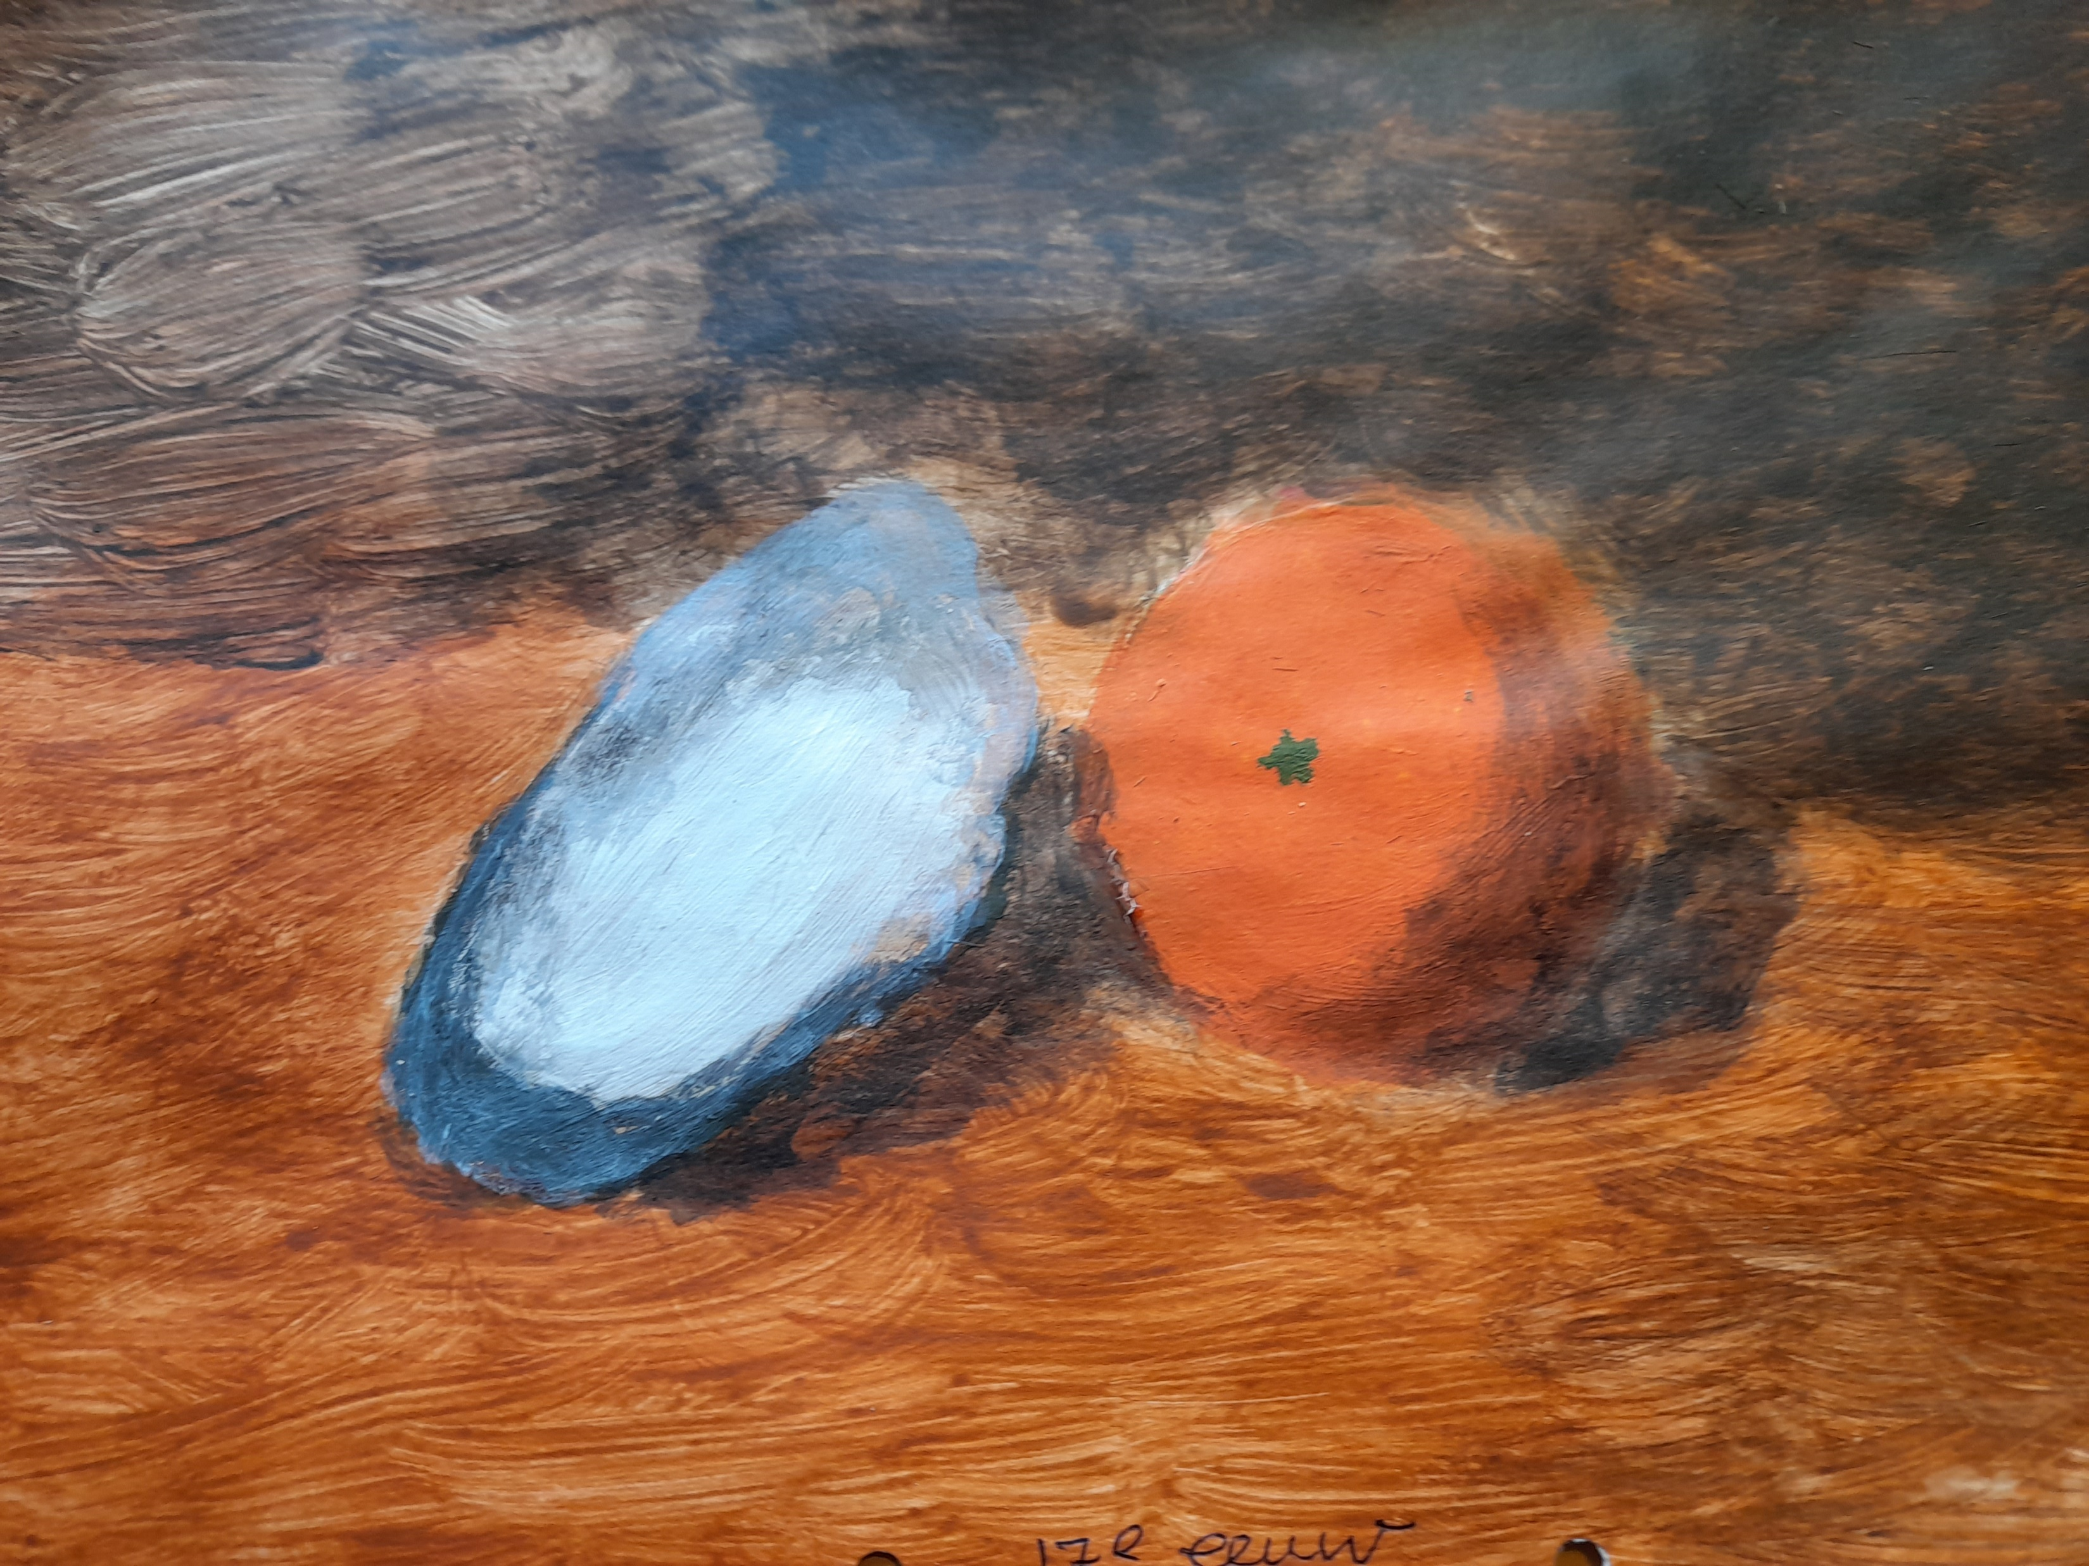
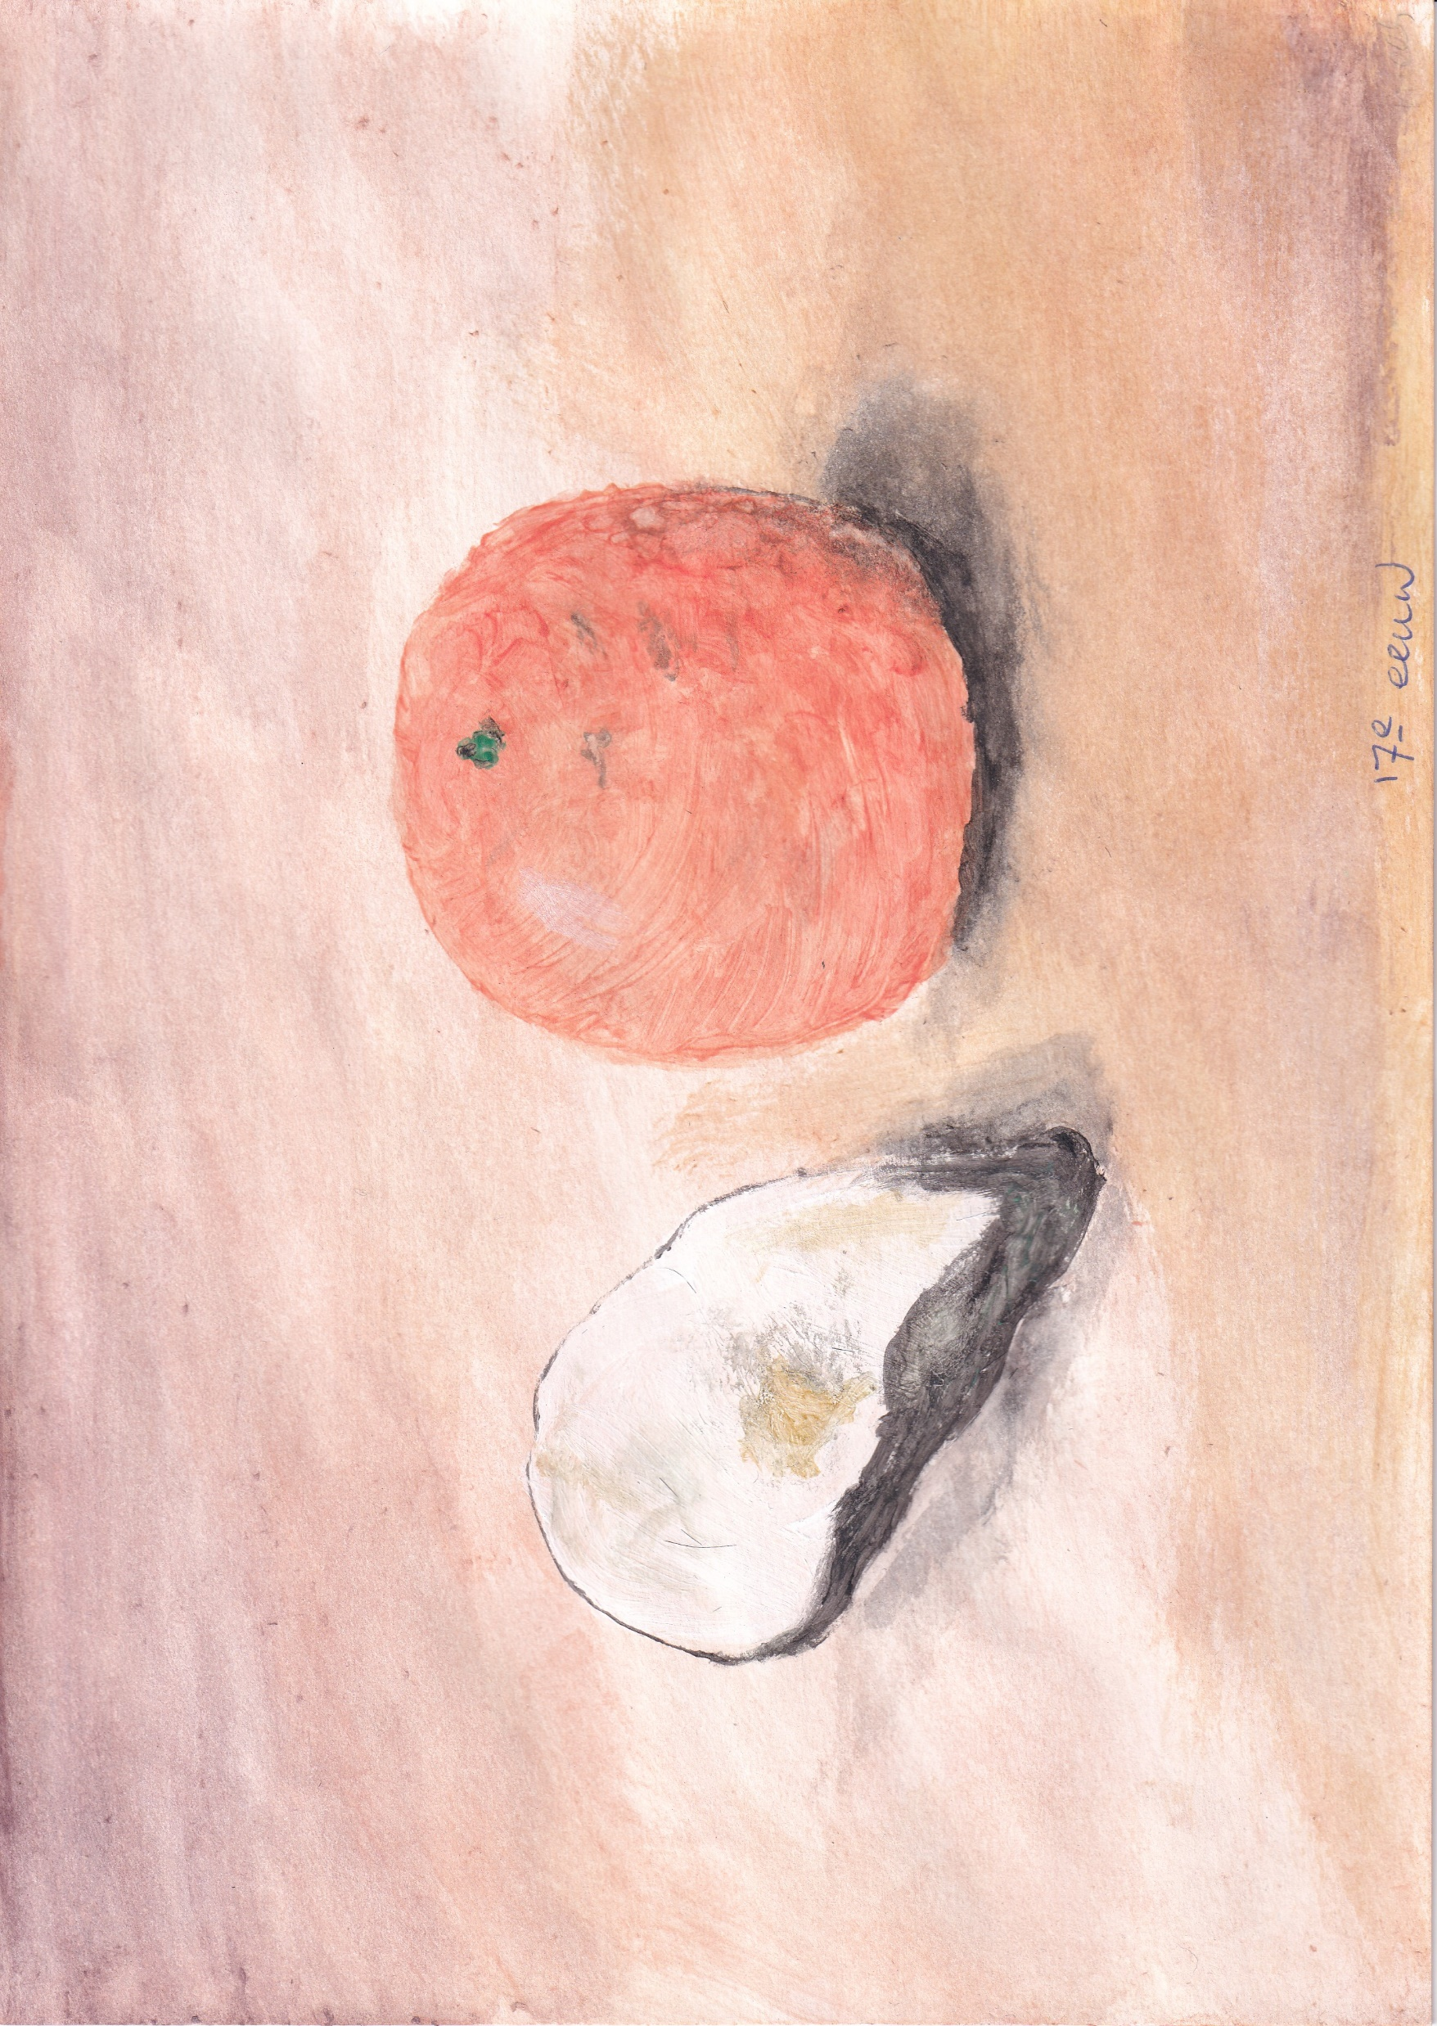
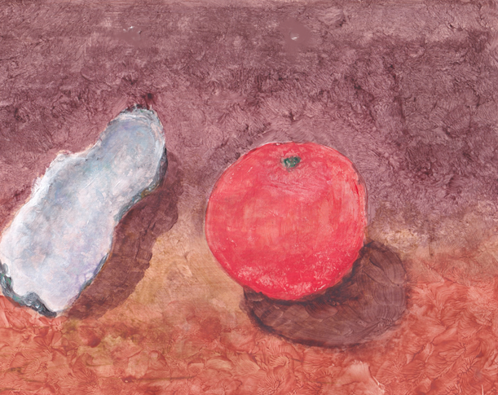
Leerlingwerk stilleven schilderen
met iets uit de levende- en dode natuur
Wij kozen voor een sinaasappel en een oesterschelp
Werk van leerlingen, 9e klas (3e leerjaar)

Slide 5
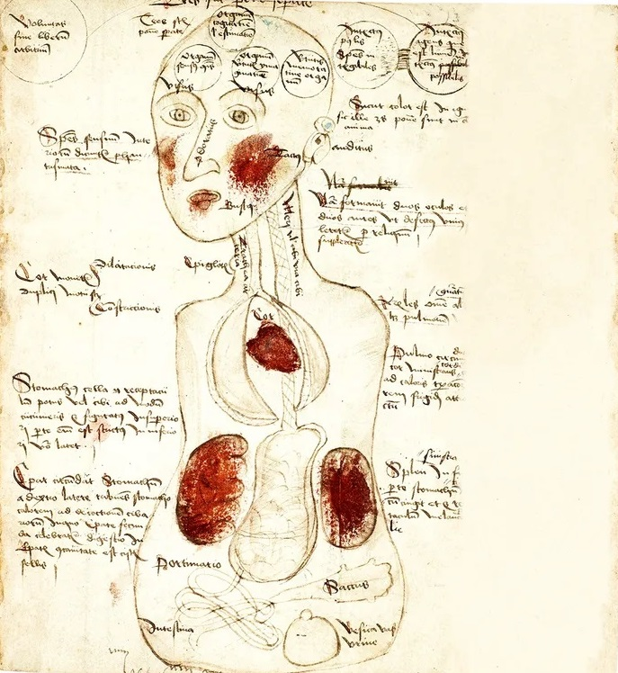
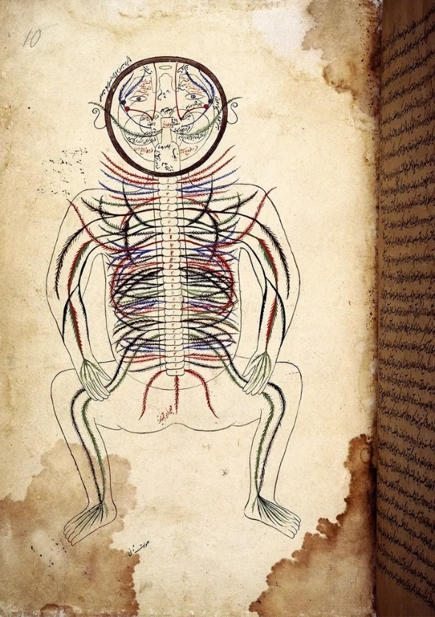
Deze tekening toont de aristotelische kijk op de menselijke anatomie,
met het hart centraal. Afkomstig uit De corpore et anima, een medisch manuscript van John Rylands, 1497.
Tijdens de Middeleeuwen werd de kennis van Aristoteles door de Arabieren levend gehouden. Anatomische tekening uit een werk van Tasrih-i Mansuri, uit de 13de eeuw

Slide 6
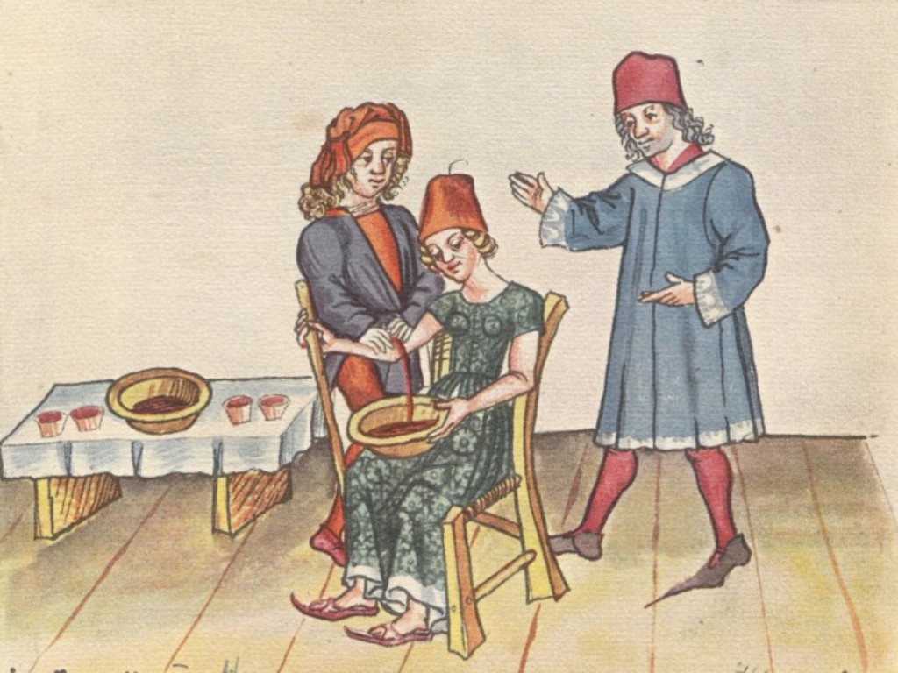

Slide 7
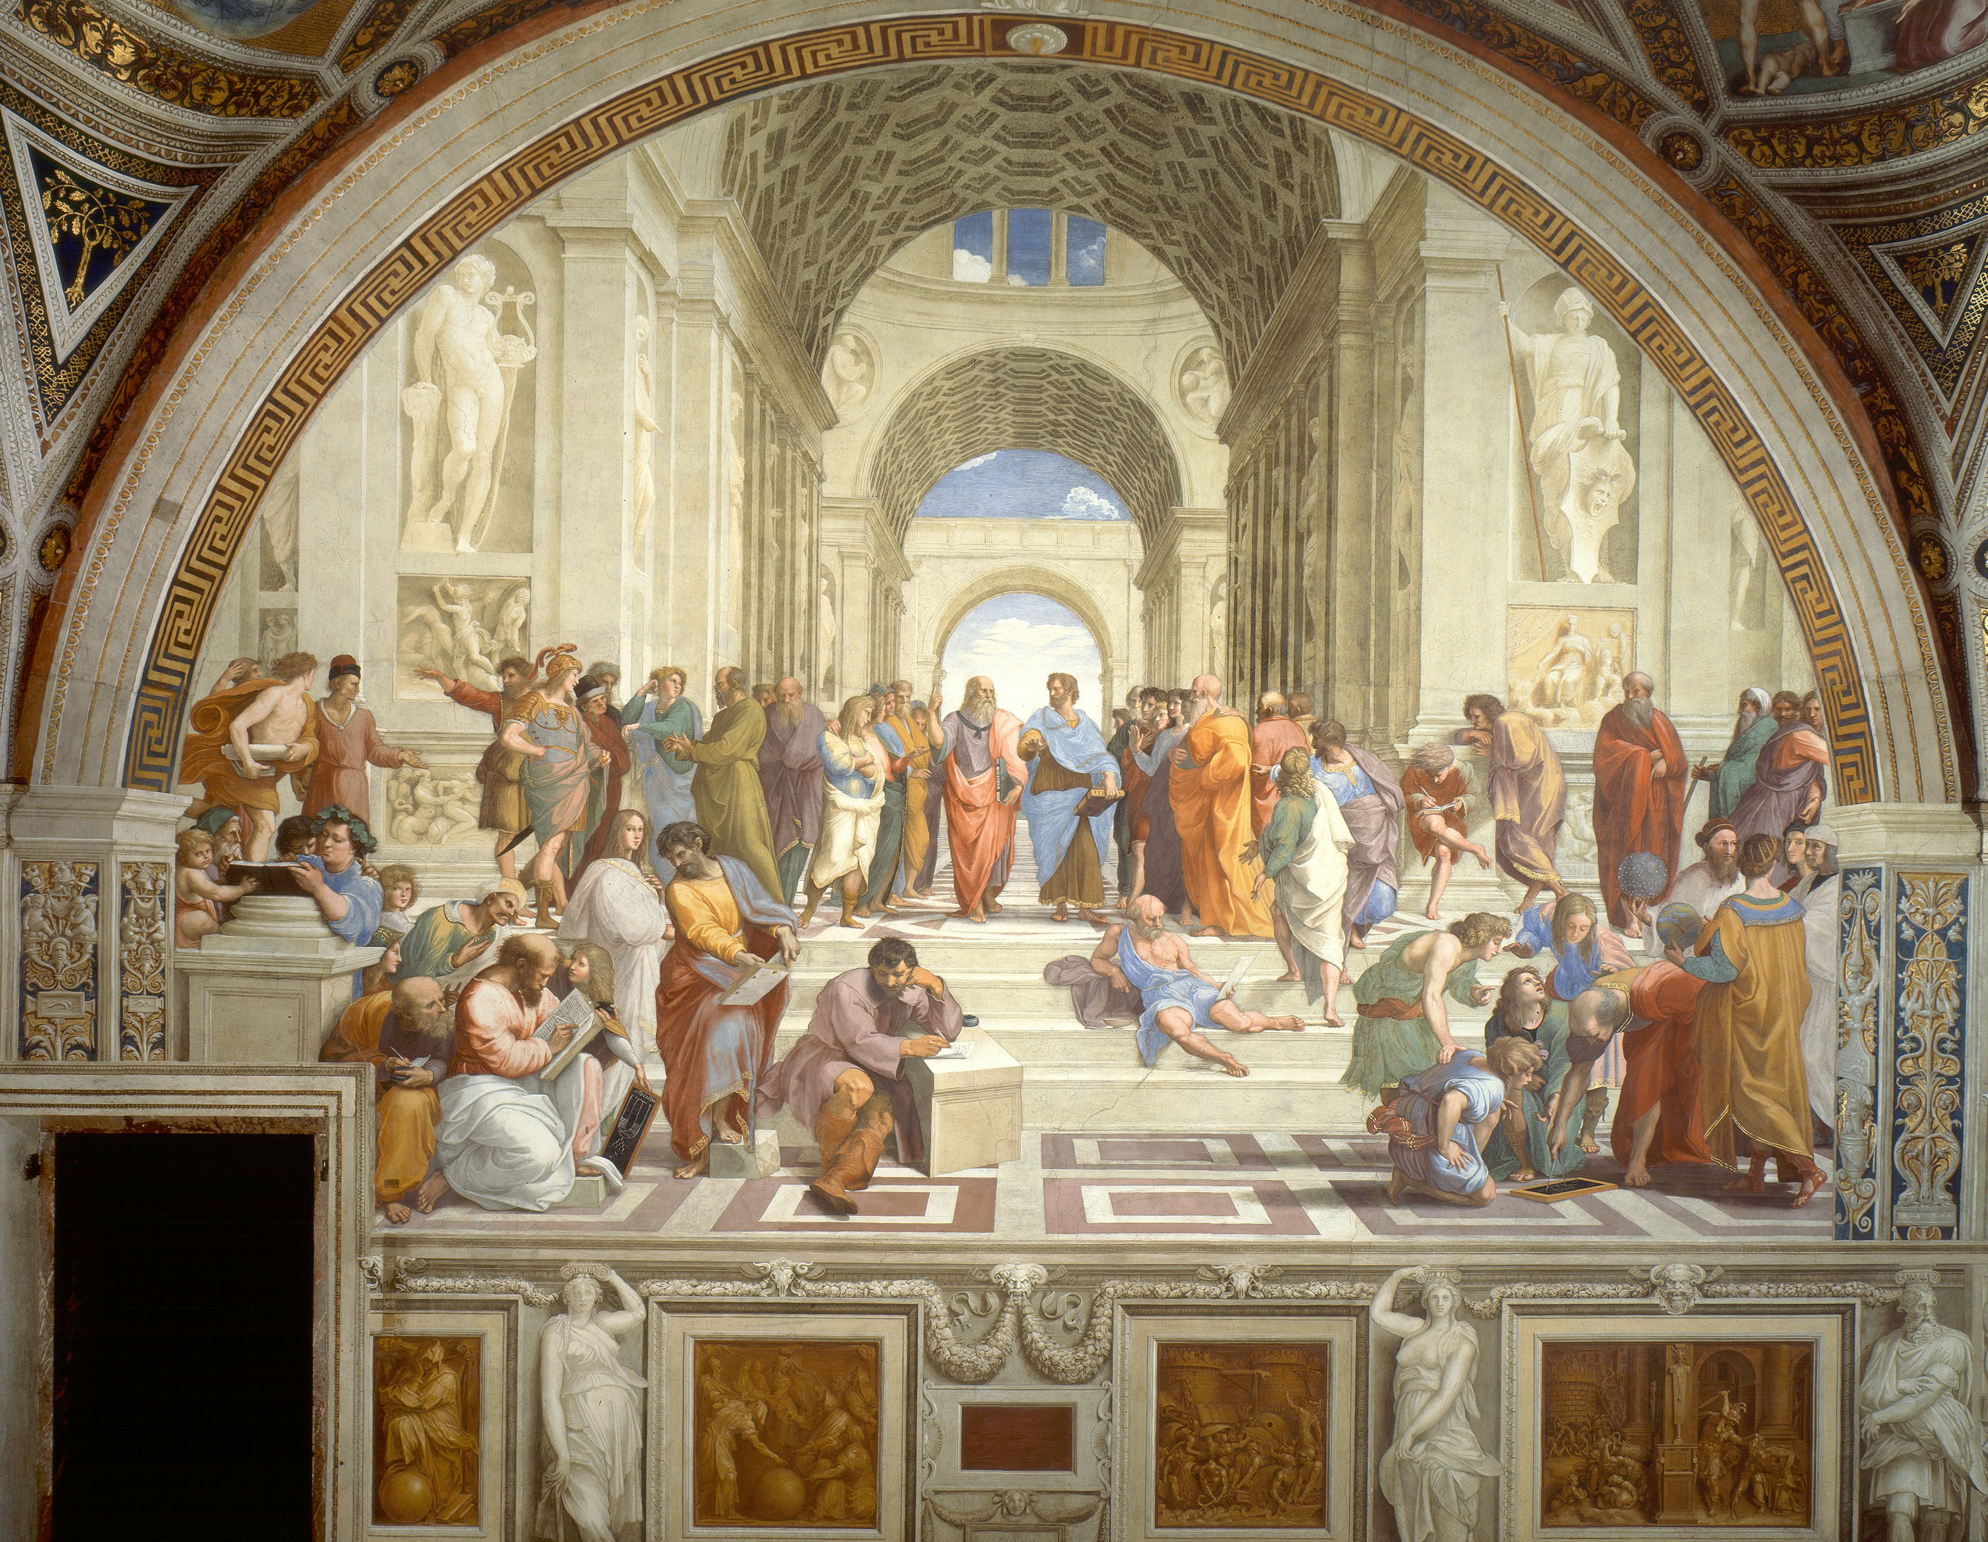
Raphel, “School van Athene” 1610

Slide 8
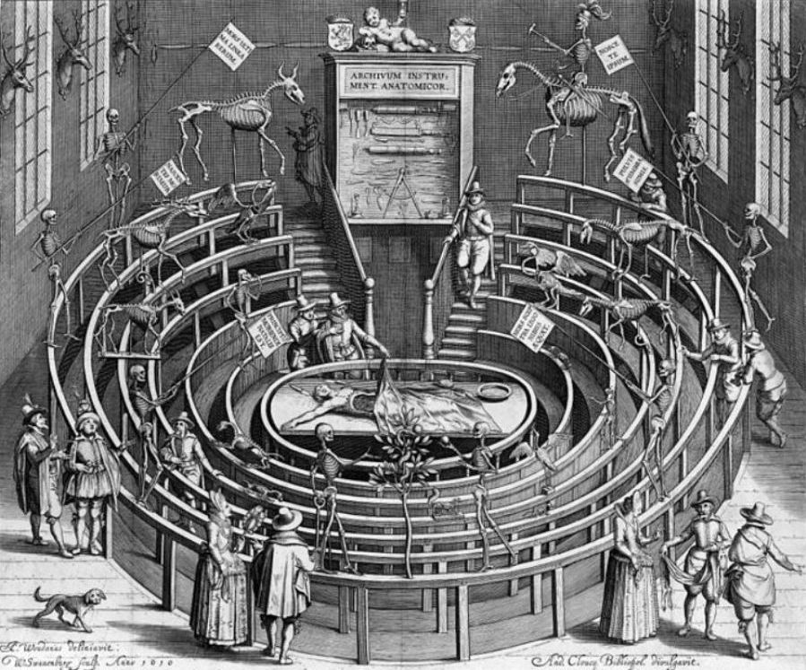

Slide 9
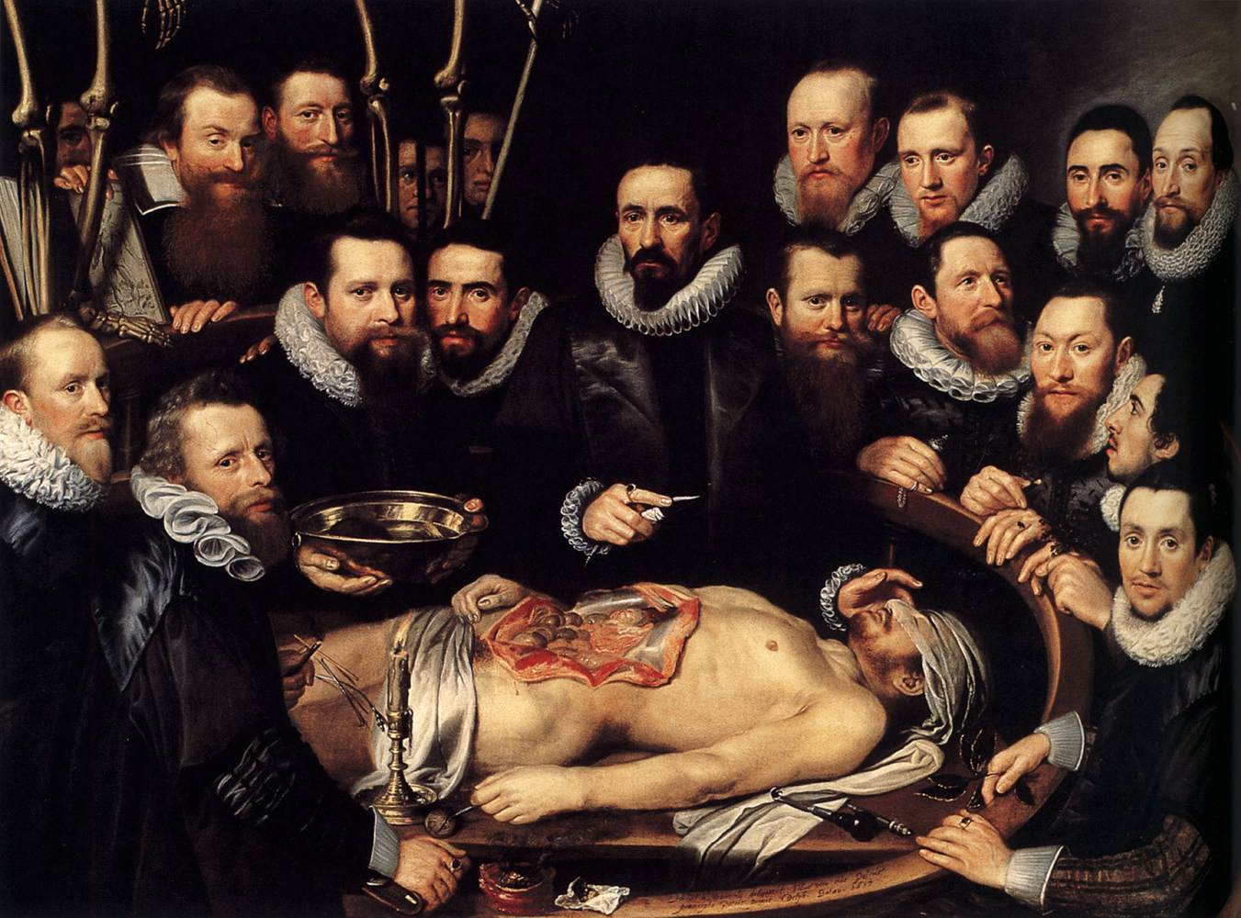
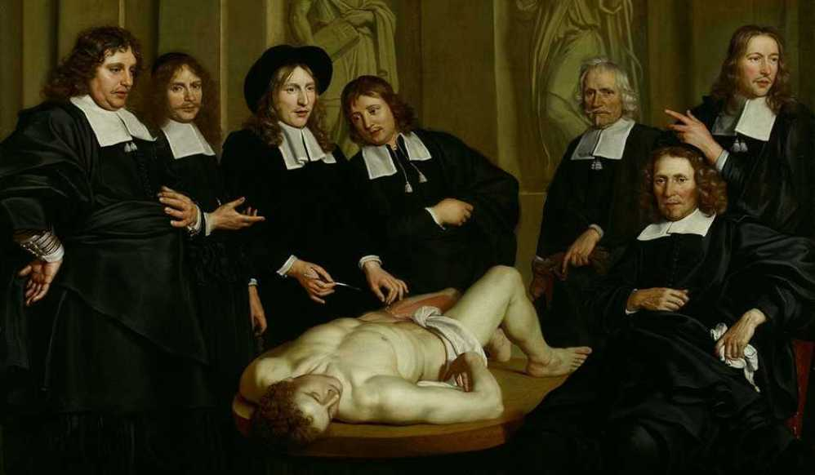
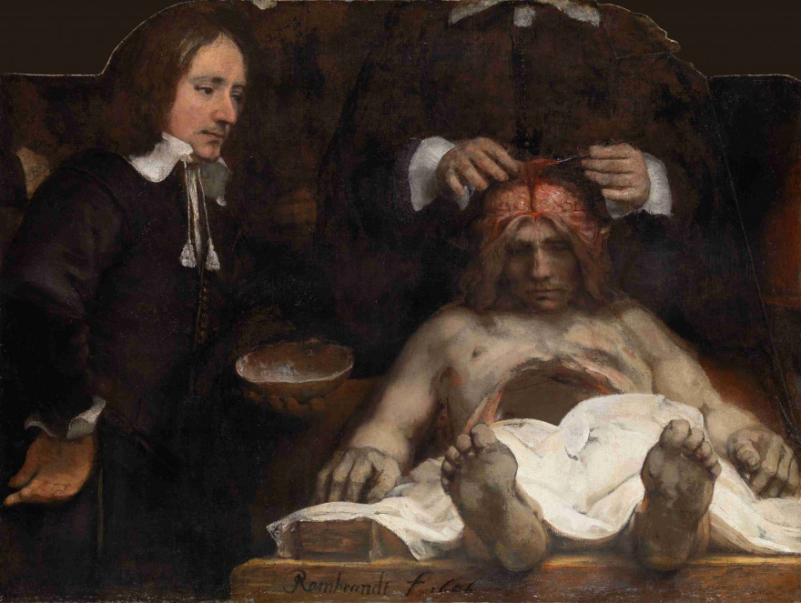
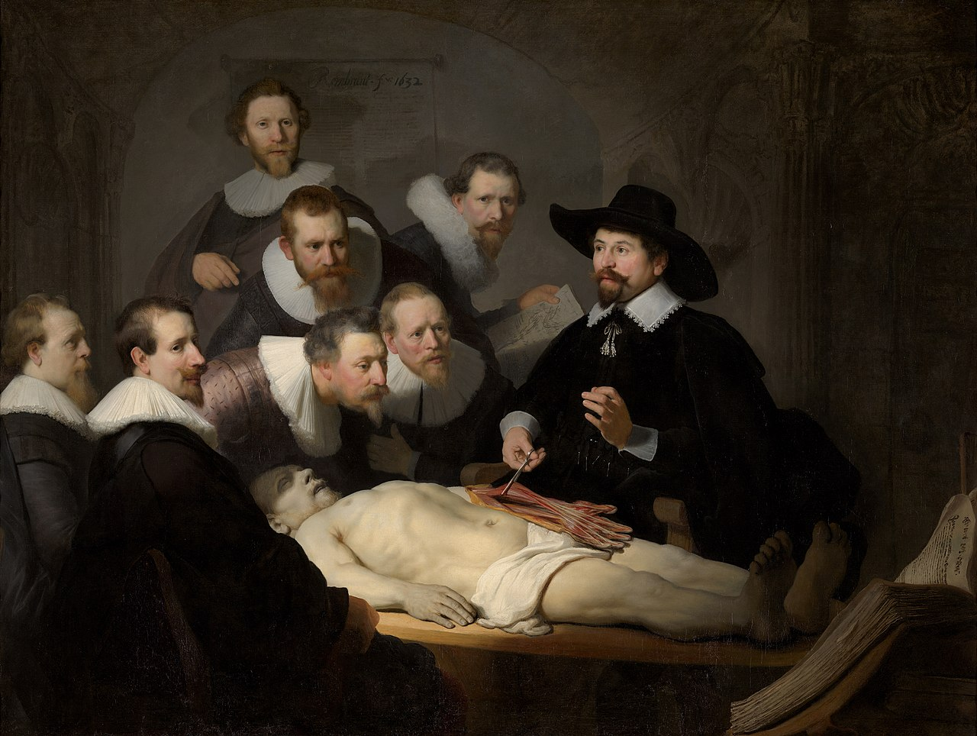
Genre “De Anatomische les” in de 17e eeuw

Slide 10
Genre “De Anatomische les” in de 17e eeuw
Rembrandt

Slide 11
Rembrandt: De anatomische les van prof. Nicolaes Tulp

Slide 12
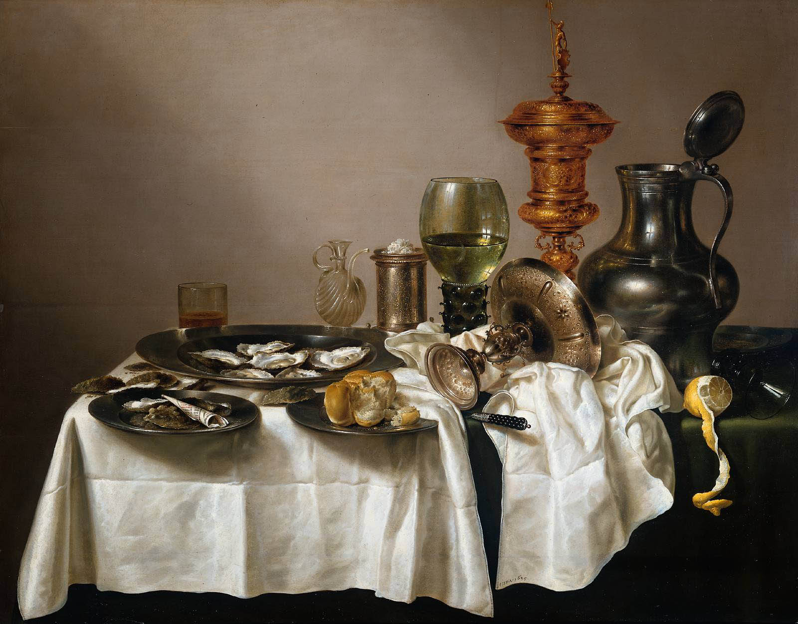
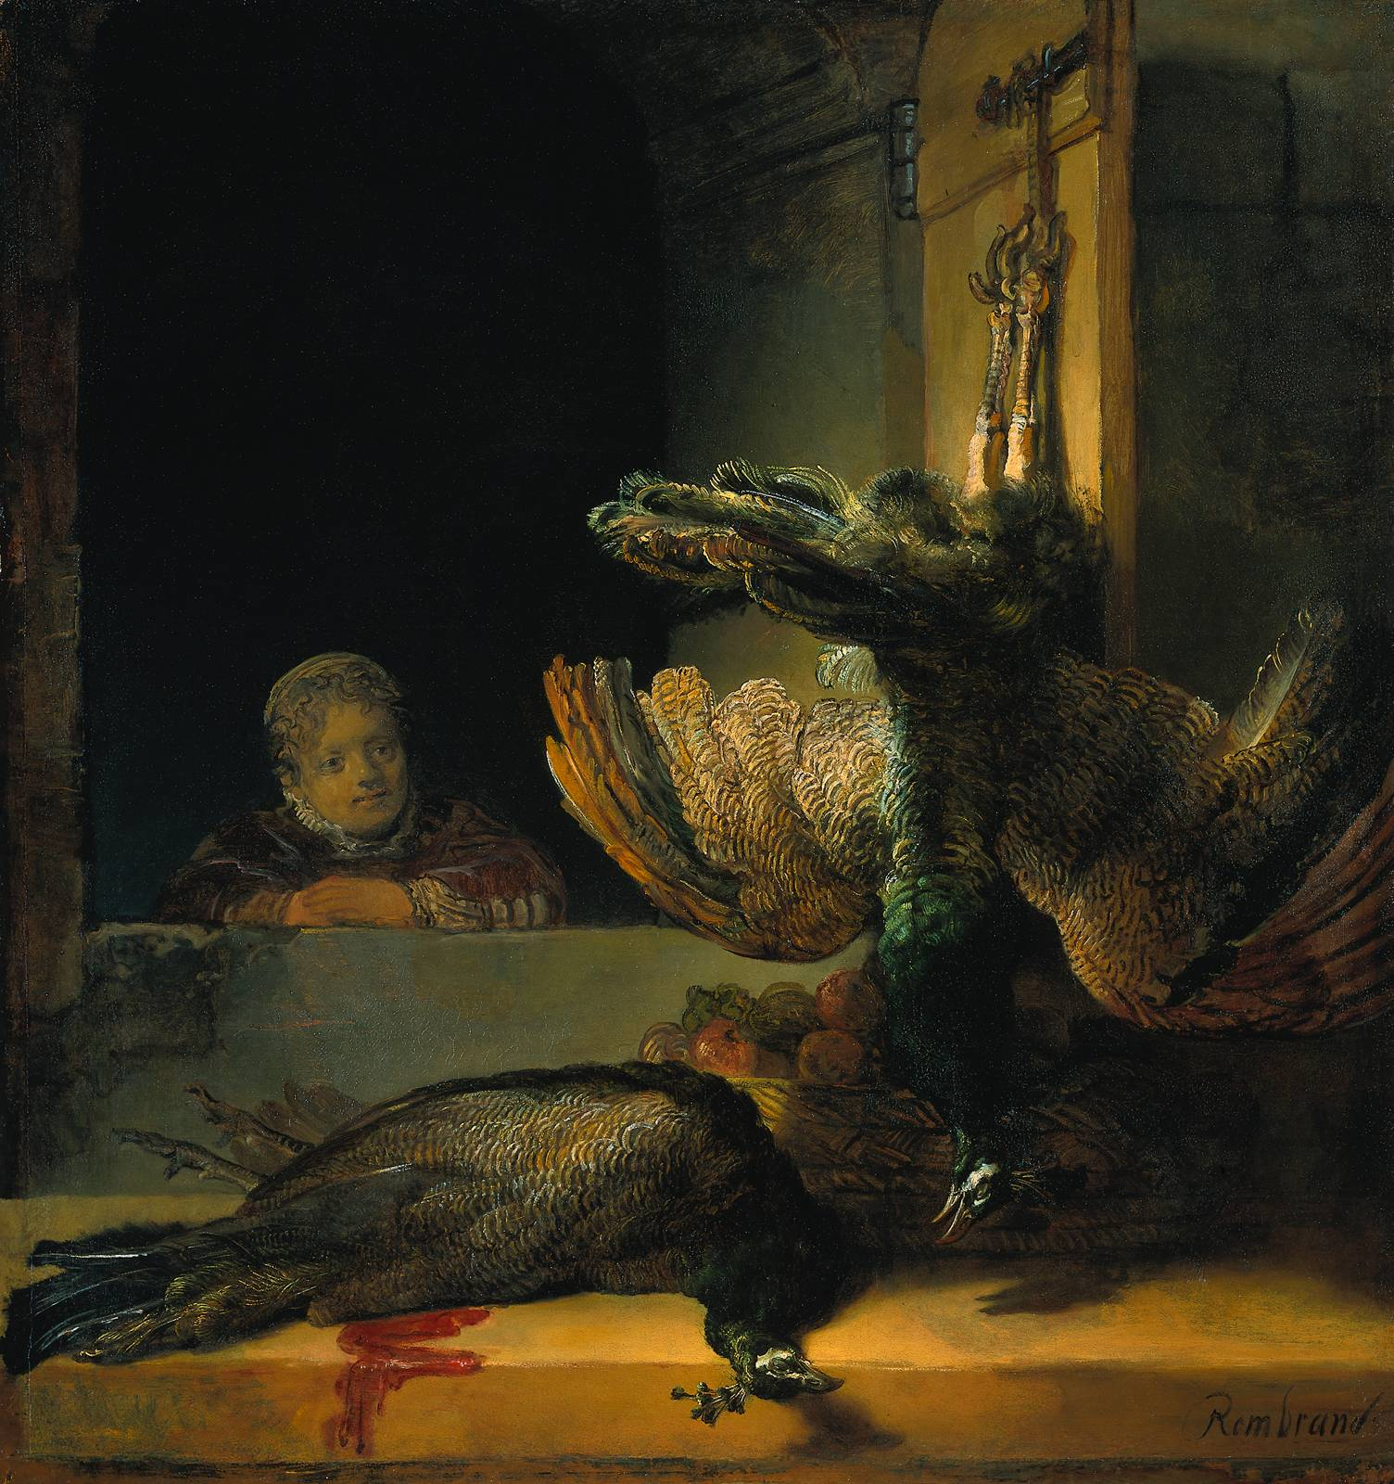
Links: Claesz. Heda, “Stilleven met vergulde bokaal” (1635)
Rechts: Rembrandt “Stilleven met pauwen” (1639)

Slide 13
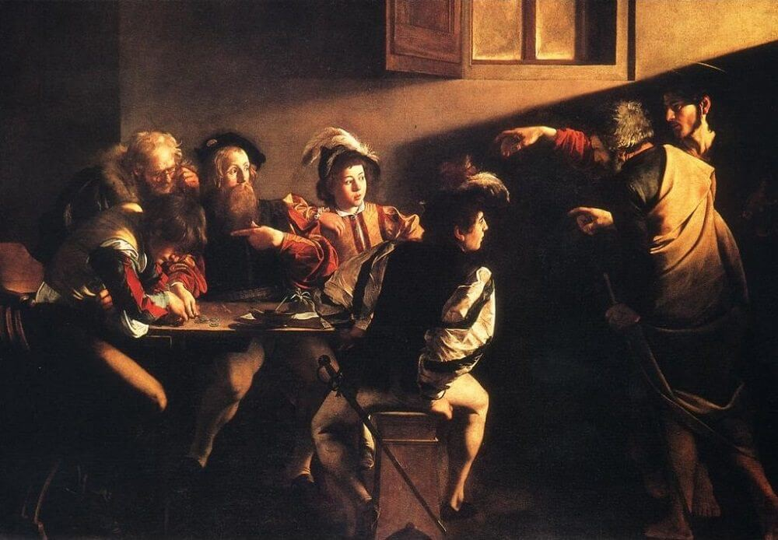
Caravaggio (ca. 1600) : “De roeping van Mattheus”

Slide 14
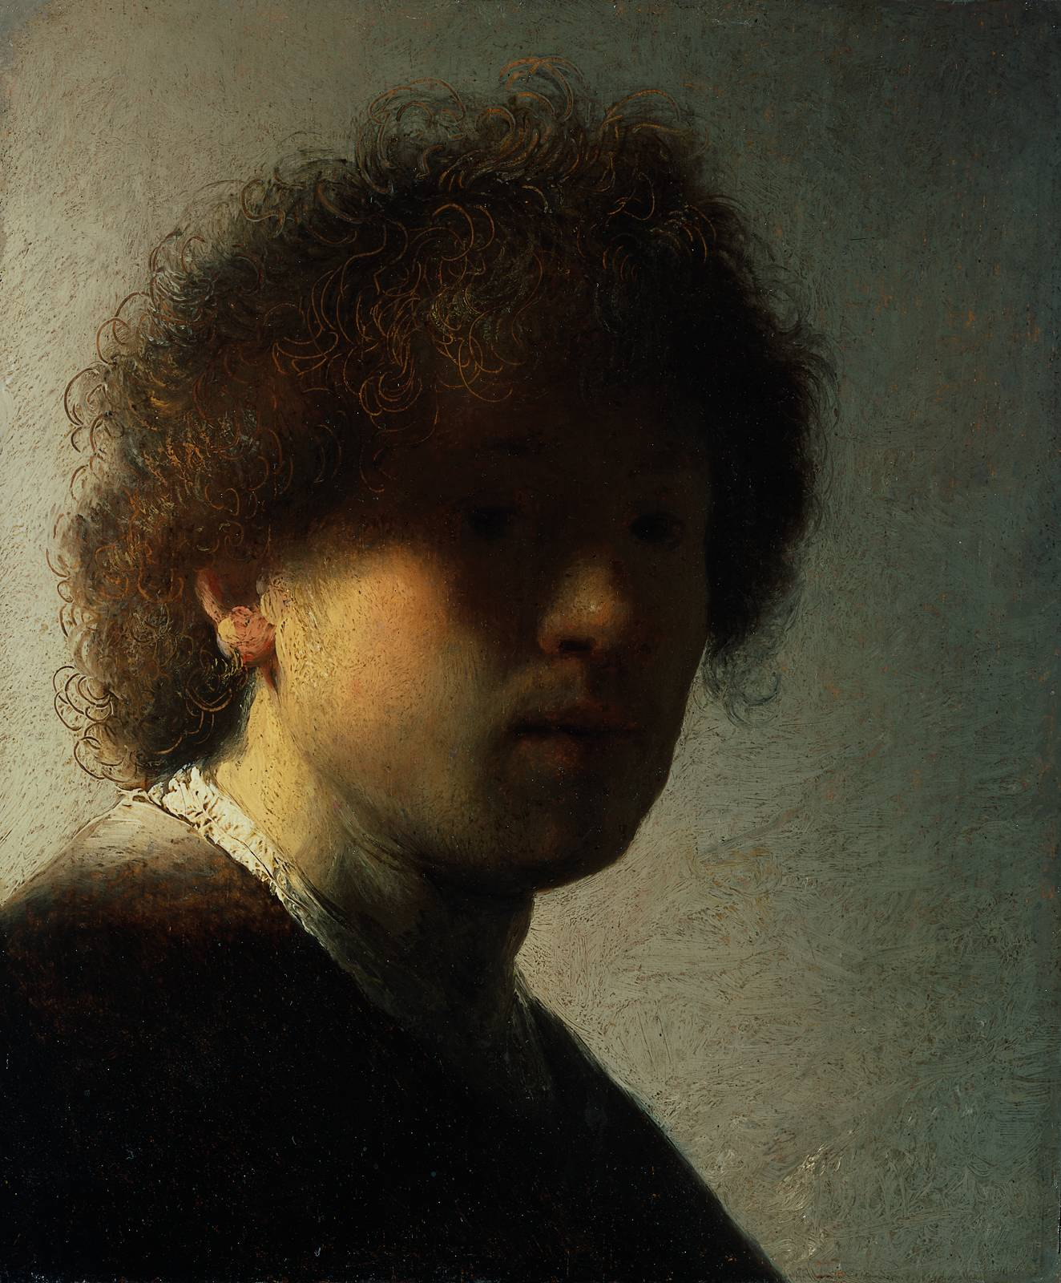
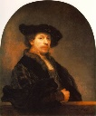
Zelfportet (1629), 23 jaar oud

Slide 15
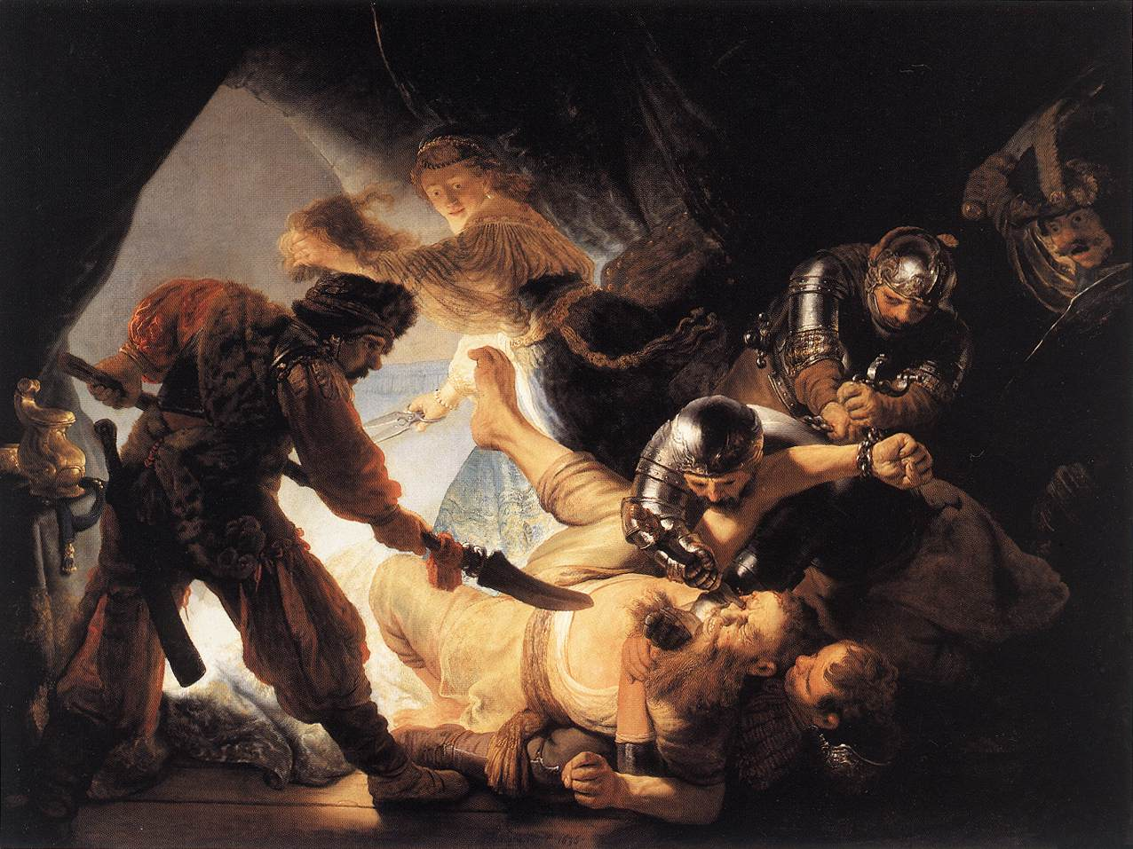
Rembrandt: De blindmaking van Simson 1636 dus Rembrandt is 30 jaar oud
Het maximale gebeuren! Uiterst rechts: de toeschouwer.

Slide 16
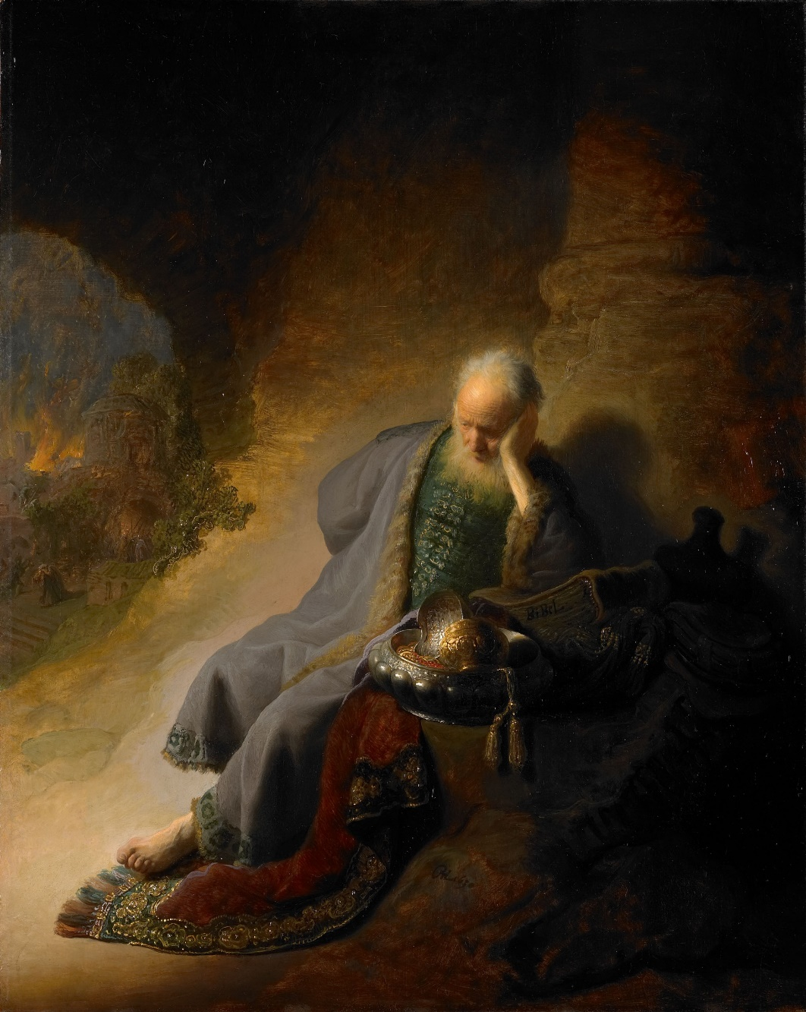
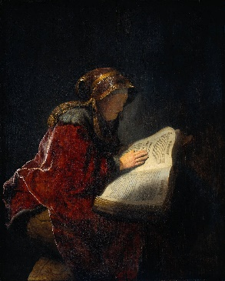
De profeet Jeremias
Treurt over de
Vernietiging van
Jeruzalem. Rijksmuseum, 1630

Slide 17
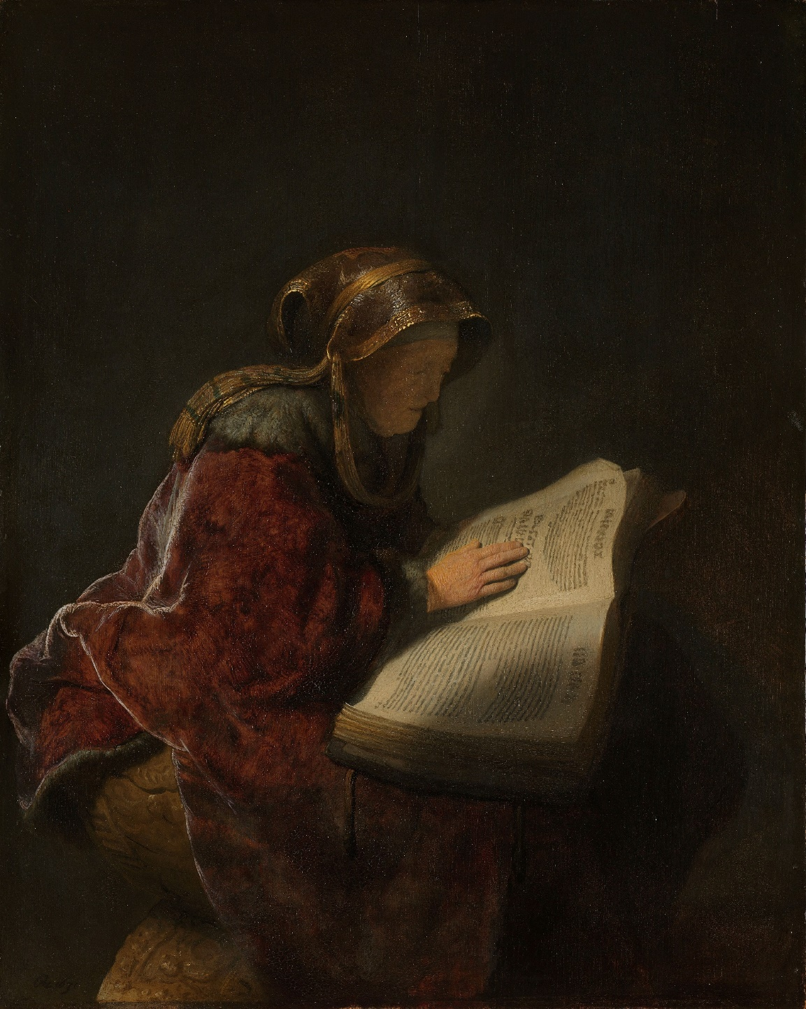
Rembrandt: De prophetes Hannah (vermoedelijk Rembrandts moeder) ca. 1630, dus 24 jaar oud!

Slide 18
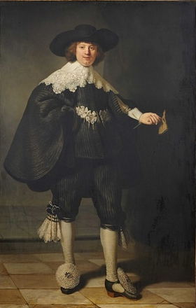
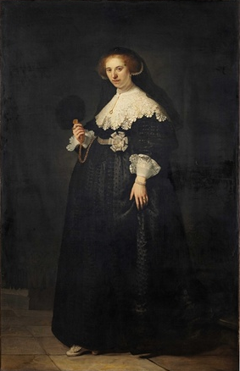
Rembrandt: portretten “ten voeten uit” van Marten Soolmans en Oopjen Coppit ca. 1634 dus 28 jaar oud

Slide 19
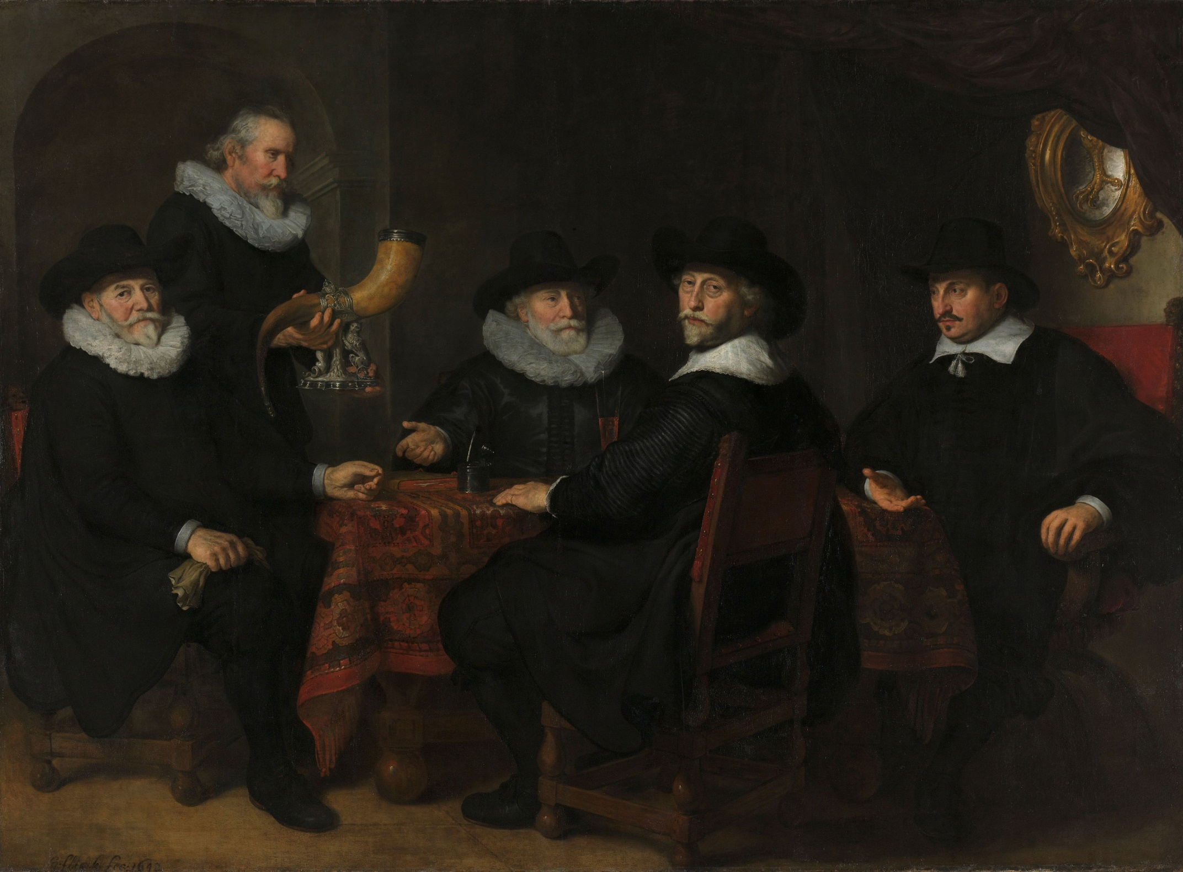
Niet Rembrandt, maar Govert Flinck ”Groepsportret van de Gouverneurs der Kloveniersdoelen” (1642)

Slide 21
Officieren en andere schutters van wijk VIII in Amsterdam onder leiding van kapitein Roelof Bicker en luitenant Jan Michielsz Blaeuw. Bartholomeus van der Helst (1639 )

Slide 22
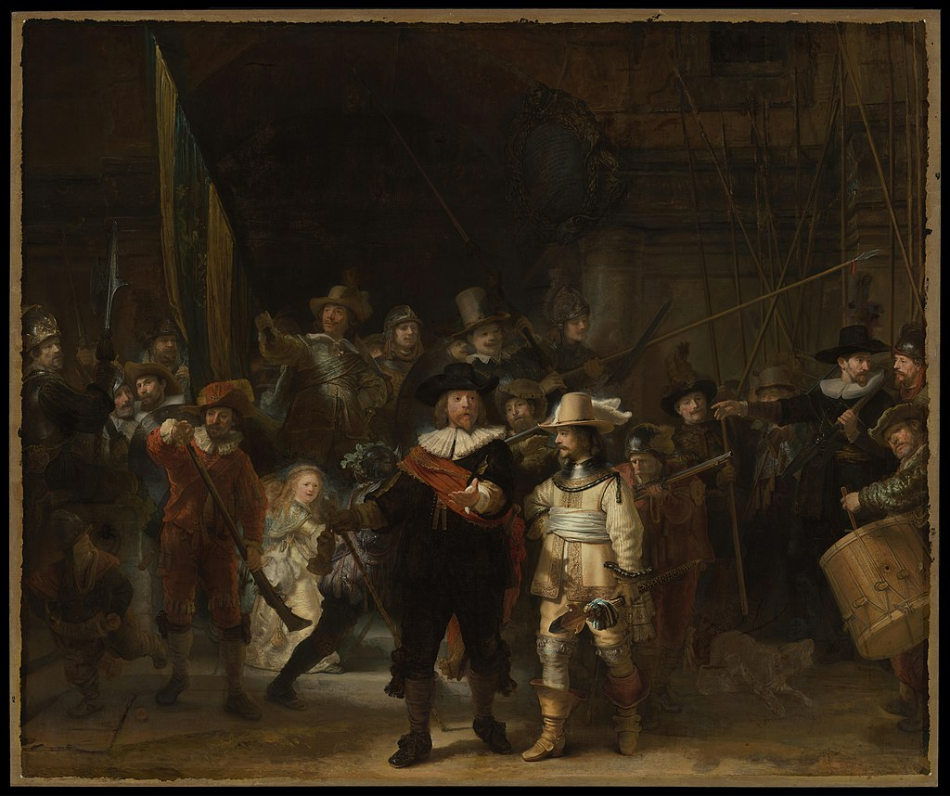
De Nachtwacht (1642 R.= 36 jaar)

Slide 24
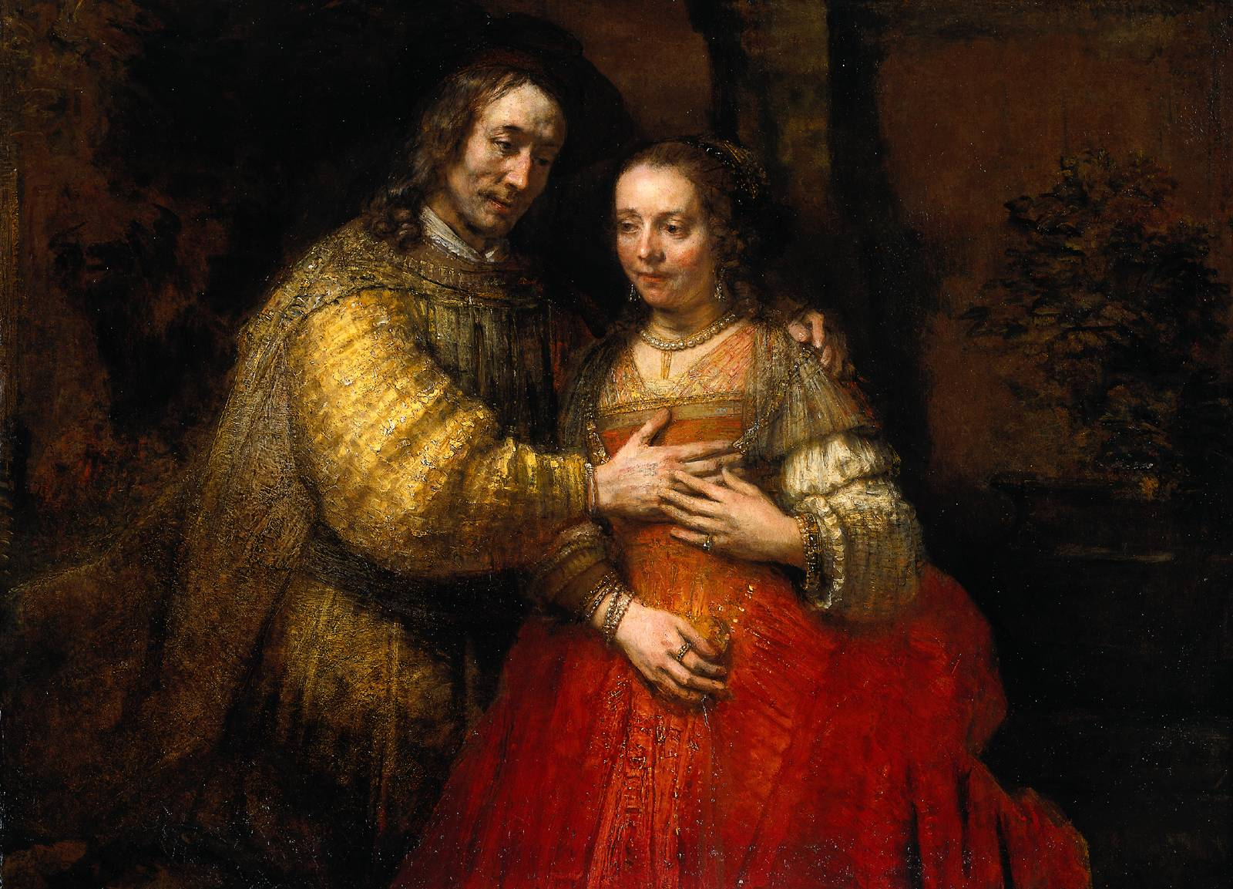
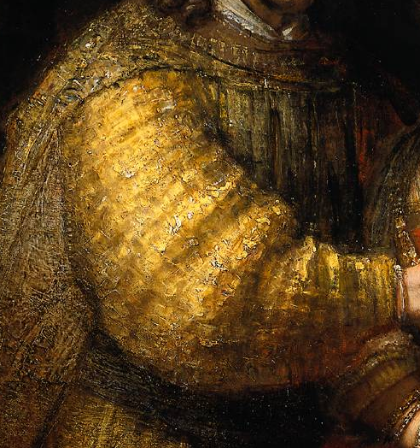
Het Joodse Bruidje, 1667

Slide 26
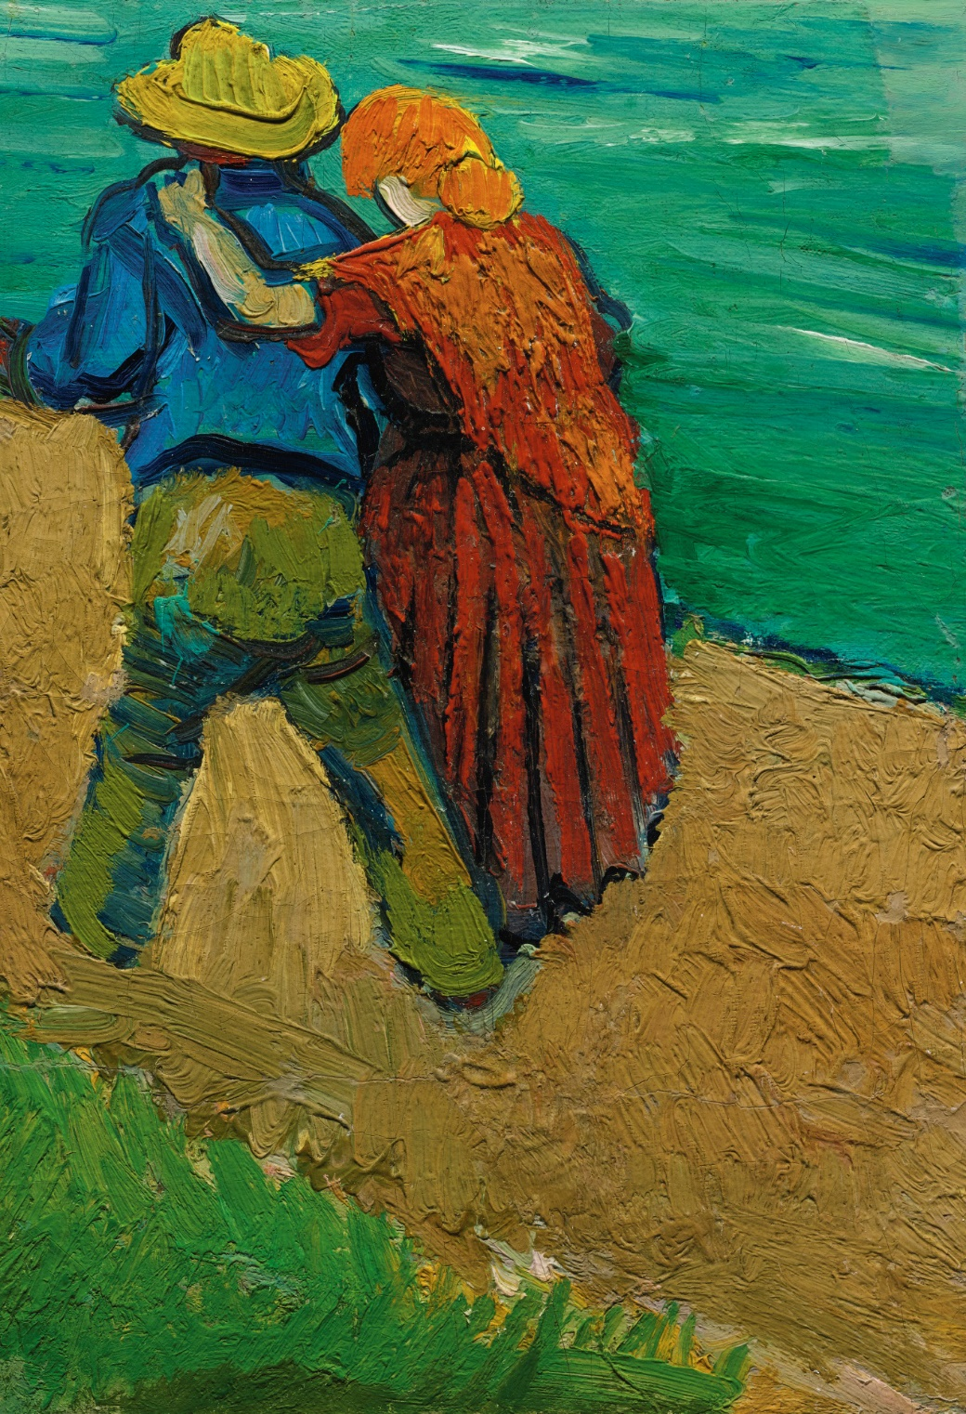
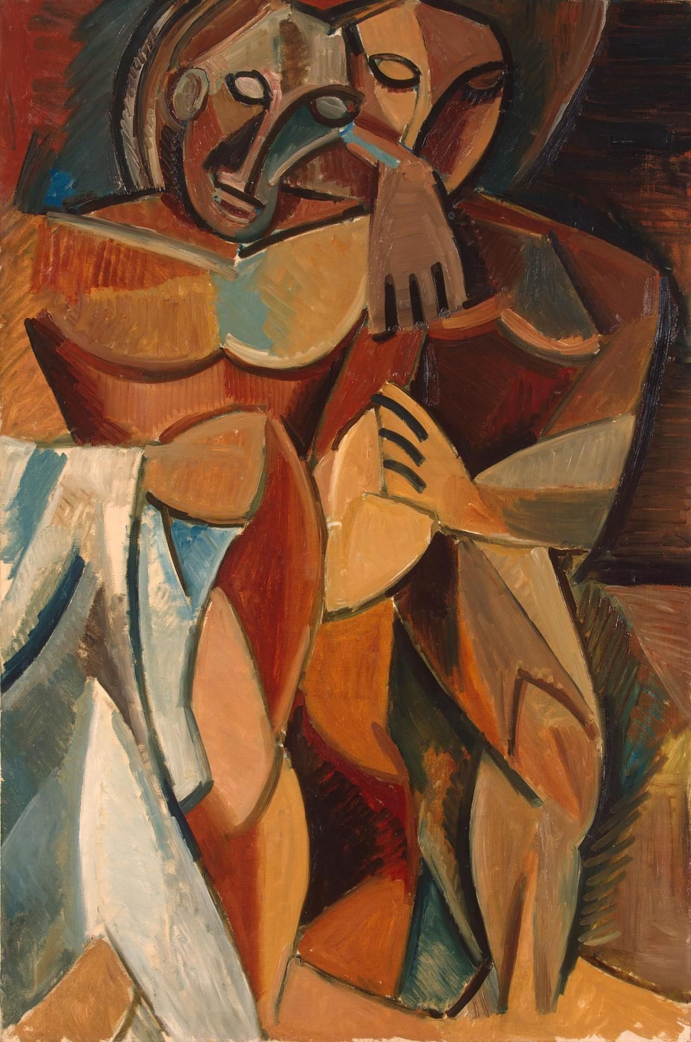
Links: van Gogh, “Een verliefd stel” (1888) Rechts: Picasso, “Friendship” (1908)

Slide 27
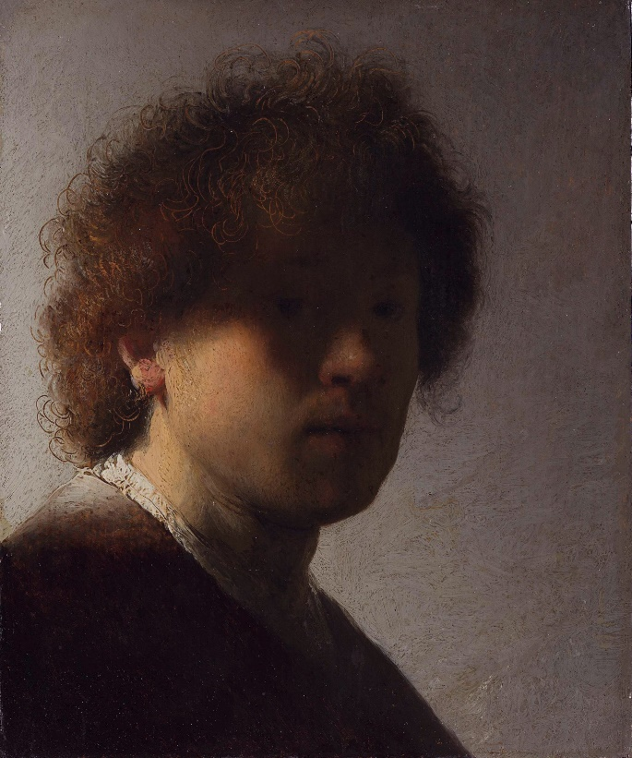
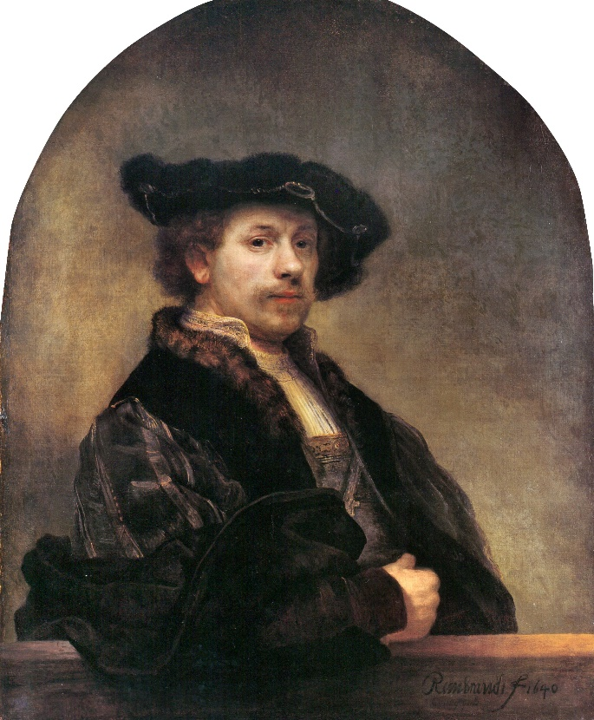
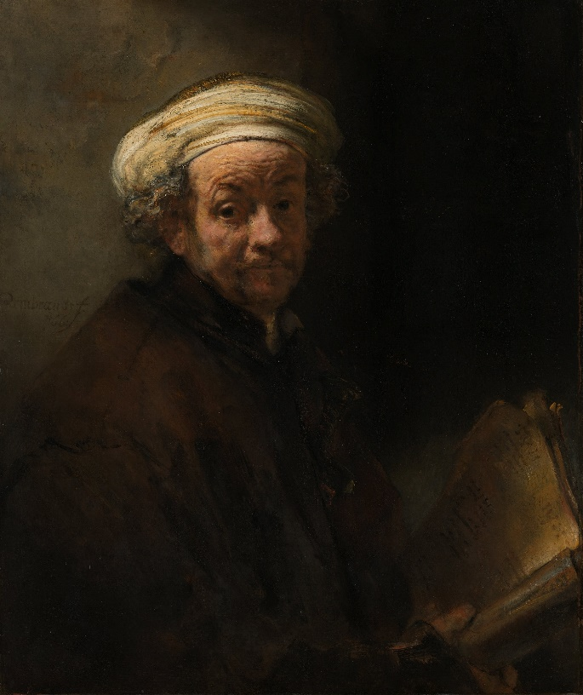
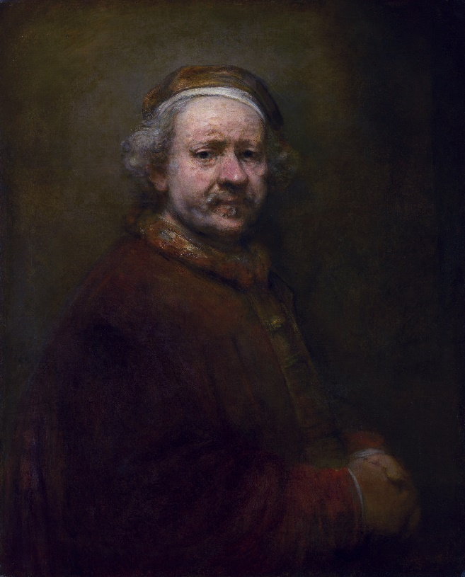
1629
23 jaar
1640
34 jaar
1669
63jaar
1661
55 jaar

